Slide 1


O’zbekiston Milliy Innovatsion Tizimi: Rivojlanish va Imkoniyatlar
O’zbekistonning milliy innovatsion tizimi mamlakatning barqaror iqtisodiy va ijtimoiy taraqqiyotiga yo’naltirilgan, ilg’or texnologiyalar va bilimlarni qo’llashga asoslangan tizimdir. Ushbu taqdimotda O’zbekiston milliy innovatsion tizimining asosiy xususiyatlari, rivojlanish bosqichlari, sohalari va imkoniyatlari haqida batafsil ma’lumot beriladi.
by Sayyora Davronova

Slide 2
Tizimning Asosiy Xususiyatlari
Innovatsion Infrastruktura
Innovatsion Siyosat
Ilmiy-tadqiqot institutlari, texnoparklar, inkubatorlar va tadqiqot markazlarini rivojlantirish, ularni bir-biri bilan bog’lash va innovatsion faoliyatni qo’llab-quvvatlash.
Innovatsiyalarni rag’batlantiruvchi qonunlar va huquqiy normalar, grantlar, soliq imtiyozlari va moliyaviy qo’llab-quvvatlash mexanizmlari.

Slide 3
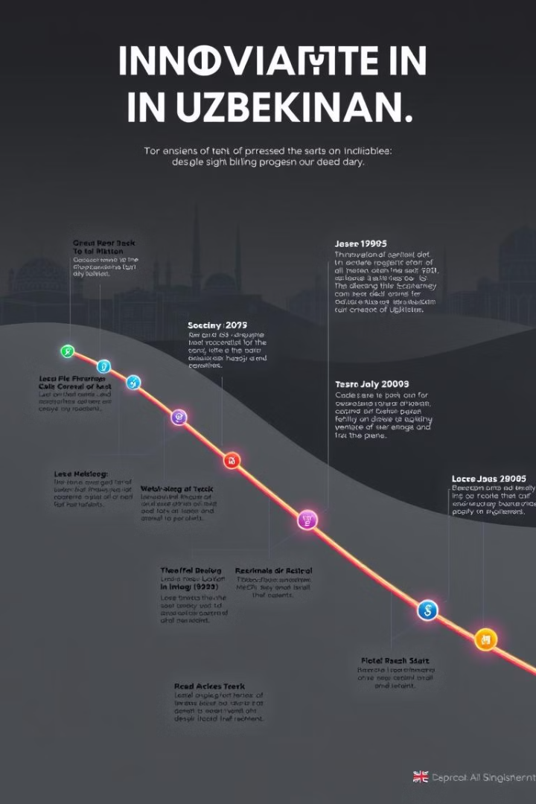
Rivojlanish Bosqichlari
1
1990-yillar
Mustaqillikdan keyingi dastlabki yillarda ilmiy-tadqiqot va texnologik rivojlanishni rag’batlantirishga qaratilgan dastlabki harakatlar amalga oshirildi.
2
2000-yillar
O’zbekiston milliy innovatsion tizimini shakllantirish bo’yicha strategik hujjatlar qabul qilindi, innovatsion infrastruktura rivojlandi.
3
2010-yillar
Innovatsion faoliyatni rag’batlantirish bo’yicha qonunlar va huquqiy normalar takomillashtirildi, moliyaviy qo’llab-quvvatlash mexanizmlari yaratildi.
4
2020-yillar
Rivojlanish strategiyasi doirasida “raqamli iqtisodiyot”, “yashil iqtisodiyot”, “qayta tiklanadigan energiya” kabi sohalarga e’tibor qaratilgan.

Slide 4

Innovatsiya Sohalari
Texnologiya
Qishloq xo’jaligi
Axborot-kommunikatsiya texnologiyalari (AKT), sun’iy intellekt, robototexnika, nanotexnologiyalar, kosmik texnologiyalar.
Biotexnologiyalar, sug’orish tizimlarini modernizatsiyalash, qishloq xo’jaligi ekinlarining navlarini yaxshilash.
Sanoat
Sog’liqni saqlash
Energiya samaradorligi, qayta tiklanadigan energiya manbalari, materialshunoslik, ishlab chiqarish jarayonlarini avtomatlashtirish.
Tibbiy texnologiyalar, dori-darmonlarni ishlab chiqarish, tibbiy diagnostika, sog’liqni saqlash tizimini modernizatsiyalash.

Slide 5





Ilmiy-tadqiqot va Rivojlanish
Ilmiy-tadqiqot institutlari
Texnoparklar
O’zbekiston milliy innovatsion tizimining muhim tarkibiy qismi bo’lib, fundamental va amaliy tadqiqotlarni olib boradi.
Innovatsion g’oyalarni amalga oshirish uchun zarur bo’lgan infrastruktura va resurslarni taqdim etadi.
Universitetlar
Inkubatorlar
Innovatsion faoliyat uchun kadrlar tayyorlashda muhim rol o’ynaydi, fundamental va amaliy tadqiqotlarni olib boradi.
Yangi boshlanuvchi tadbirkorlarga biznesini rivojlantirish uchun qo’llab-quvvatlash va yordam beradi.

Slide 6

Innovatsion Loyihalarni Moliyalashtirish
50M
100M
Grantlar
Investitsiyalar
Davlat tomonidan innovatsion loyihalarni qo’llab-quvvatlash uchun ajratilgan mablag’lar.
Xususiy sektor tomonidan innovatsion loyihalarga kiritilgan mablag’lar.
200M
300M
Kreditlar
Venture Capital
Innovatsion loyihalarni moliyalashtirish uchun banklar tomonidan berilgan kreditlar.
Yangi boshlanuvchi innovatsion kompaniyalarga investitsiyalar kiritish uchun mo’ljallangan xususiy kapital.

Slide 7




Innovatsiyalarni Qo’llash va Tarqatish
Tadbirkorlar
Innovatsion g’oyalarni amaliyotga tatbiq etish va yangi mahsulotlar va xizmatlar yaratishda hal qiluvchi rol o’ynaydi.
Boshqaruv organlari
Innovatsiyalarni qo’llash uchun qulay sharoit yaratish va rag’batlantirish siyosatini amalga oshiradi.
Jamiyat
Innovatsiyalarni qabul qilish va ulardan foydalanish uchun tayyor bo’lishi kerak, innovatsion g’oyalarga ochiq bo’lishi kerak.

Slide 8



Innovatsion Tizimning Imkoniyatlari
Iqtisodiy o’sish
1
Mahsulotlar va xizmatlarning sifatini oshirish, yangi ish o’rinlari yaratish, eksportni ko’paytirish.
Ijtimoiy taraqqiyot
2
Hayot sifatini yaxshilash, sog’liqni saqlash, ta’lim va madaniyat sohalarini rivojlantirish.
Barqaror rivojlanish
3
Ekologik muammolarni hal qilish, resurslardan samarali foydalanish, iqlim o’zgarishiga qarshi kurashish.

Slide 9
Kelajakdagi Rejalar
Innovatsion ekosistemani rivojlantirish
1
Ilmiy-tadqiqot va texnologik rivojlanishga investitsiyalarni ko’paytirish.
Kadrlar tayyorlash
2
Innovatsion faoliyat uchun malakali kadrlar tayyorlashni yaxshilash.
Innovatsiyalarni qo’llashni rag’batlantirish
3
Yangi boshlanuvchi tadbirkorlarni qo’llab-quvvatlash va innovatsion loyihalarni moliyalashtirish.
Xalqaro hamkorlikni kengaytirish
4
Innovatsiyalar sohasida xalqaro tajriba va bilimlarni o’rganish.

Slide 10





Xulosa
O’zbekiston milliy innovatsion tizimi mamlakatning barqaror iqtisodiy va ijtimoiy taraqqiyotiga yo’naltirilgan, ilg’or texnologiyalar va bilimlarni qo’llashga asoslangan tizimdir. Innovatsion tizimning rivojlanishi O’zbekistonning global raqobatbardoshligini oshirish, yangi ish o’rinlari yaratish, hayot sifatini yaxshilash va barqaror kelajakni ta’minlashga xizmat qiladi.

